Slide 1
Projeto Orientado de Curso Técnico em Informática
IFMG Campus Formiga
Aluno: Alef Faria Silva
Orientador: Manoel Pereira Junior
Projeto :Techsales

Slide 2
Proposta e justificativas do Trabalho
Desenvolver um sistema que gerencie uma locadora de jogos.
Aprender sobre a construção de um sistema e todas as partes envolvidas.
Utilizar os conhecimentos aprendidos em aula (Java, MVC, Hibernate)
Dar continuidade ao projeto iniciado em grupo.

Slide 3
Cronograma
Meta | Especificação | Mar | Abr | Mai | Jun | Jul | Ago | Set | Out
1 | Concepção 1.1. Análise de ferramentas. 1.2.Pesquisa sobre a área. 1.3. Consulta com profissionais da área. | X
2 | Análise e Projeto 2.1. Especificação de Requisitos. 2.2. Elaboração do Diagrama de Casos de Uso. 2.3. Elaboração da Extensão dos Casos de Uso. 2.4. Elaboração do Modelo do Banco de Dados. | X | X

Slide 4
Cronograma
Meta | Especificação | Mar | Abr | Mai | Jun | Jul | Ago | Set | Out
3 | Implementação 3.1. Desenho das Interfaces no JFrame. 3.2. Implementação das entidades em Hibernate. 3.3. Controle dos CRUDs das entidades do sistema. |  |  | X | X | X | X | X
4 | Testes |  |  |  |  |  |  | X | X
5 | Elaboração do Documento |  |  |  |  | X | X | X | X
6 | Conclusão e Apresentação |  |  |  |  |  |  |  | X

Slide 5
Funcionalidades
Jogos (Plataforma e categoria)
Funcionário
Cliente
Fornecedor
Lucro
Lista de desejos
Compra e aluguel (a vista ou a prazo)
Notas de transações
Contas da empresa
Caixa

Slide 6
O que foi feito
A modelagem de todas entidades.
O controle de todas entidades.
Campos e botões da interface.
Relatórios.

Slide 7
Próximos passos
Finalizar a padronização da interface gráfica.
Adicionar fluxo de exceções nos últimos JFrames criados.

Slide 8
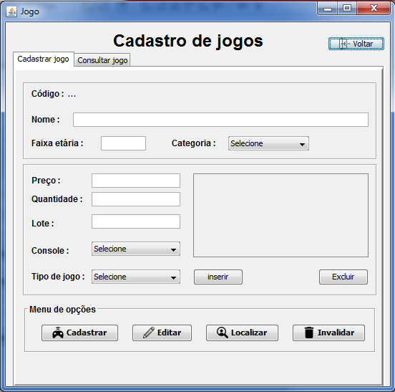
Visão

